Slide 1


현장 소통을 위한
6월 월 간 회 의
2018. 6. 21. 승강장안전문관리단

Slide 2
PSD 관리소
우수사례 및 니어미스(Near miss)

Slide 3
왕십리PSD 관리소 (우수사례)
정류기 DC48/DC24컨버터 소손 예방
  현황 및 문제점
DC48/DC24컨버터 전원 절체 및 단전 후 급전 시 제어부 PCB 소손에 따른 수리
- 제어부 PCB 소손 후 수리기간 30일 소요
- 수리비용 발생
현장 시험 내용
- 한국산업기술시험원(KTL)에서 제어PCB 허용전류 측정결과 0.4A 확인
- 과전류로 인한 제어PCB 소손을 방지하기 위해서 DC/DC컨버터의 제어PCB 전원공급선에
휴즈(0.5A)설치

Slide 4



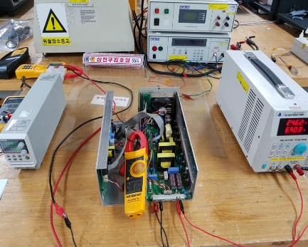
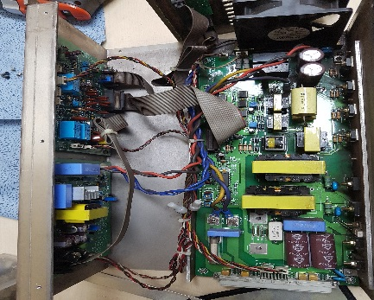
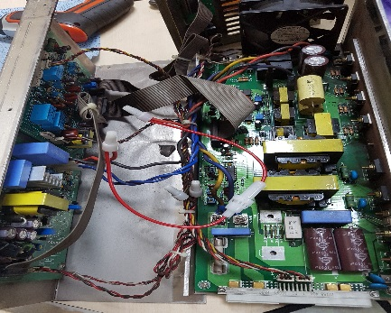
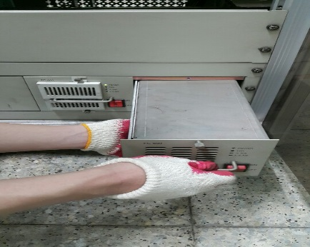
  개선내용
제어PCB 휴즈 설치로 이상전압 발생 시 제어PCB 보호
수리기간 및 수리비용 절약
휴즈 소손에 따른 기기 보호
제어PCB
휴즈설치
01
02
03
04
작업
과정
한국산업기술시험원
허용전류 측정(0.4A)
휴즈 설치 전
휴즈 설치 후
정류기렉 설치 모습

Slide 5
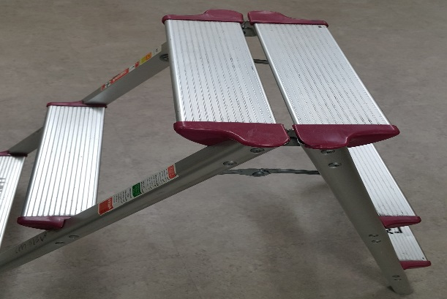
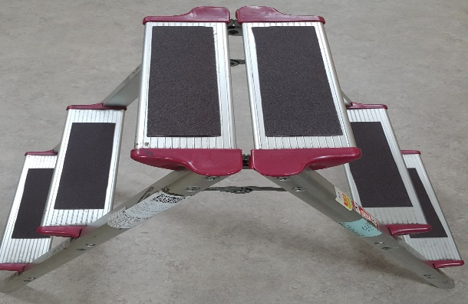
왕십리 PSD 관리소 (니어미스)
사다리 작업 시 미끄러짐에 의한 안전사고 예방 (제안자:이광형)
  발생 개요
현재 작업용 사다리는 알루미늄재질로 만들어져 있으며, 기본적인
미끄럼 방지 목적으로 발판에 세로 줄무늬의 돌기가 있으나, 외부요인에 따라 그 기능이 제한적임
  발생 원인 (외부(환경)요인)
비가 오거나 습도가 높은 날 물, 기름 등이 묻었을 경우 사다리 돌기의 기능 저하로 인한 미끄러짐 사고 발생 우려가 있음
[ 개선전 ]
  예방 대책
미끄럼 방지 테이프를 사다리 발판에 시공하여 발판의 접지력을 개선함
  기대 효과
작업자의 사다리 작업 시 미끄러짐에 의한 안전사고 예방기여
[ 개선후 ]

Slide 6
현안 및 전달 사항

Slide 7
기술 2팀
PSD 선로/승무원 출입문 비밀번호 관리 절차 개선[본부장 방침-20037(2018.06.19)]
1. 개 요
‘18.3.29.(목) 15:57경 6호선 새절역 유치선 승객 선로 무단출입 사례가 있어, PSD 선로/승무원 출입문을 통한
선로 출입 시 보안강화를 위한 PSD 비밀번호 유지관리 절차를 개선하여 안전사고 예방에 기여하고자 함.
2. 비밀번호 관리 현황
□ 선로/승무원 출입문 비밀번호 변경 주기 : 분기 1회
□ 선로/승무원 출입문 비밀번호 관리 : “호선 + 역번호” 사용
3. 문제점
□ 선로/승무원 출입문 비밀번호를 외부인이 유추할 수 있는 역번호 등을 사용하여 외부인이 선로 진입한 사례발생
4. 비밀번호 관리 절차 개선
□ 선로/승무원 출입문 비밀번호 변경 주기 및 시행
○ 비밀번호 변경 주기 : 월 1회
○ 비밀번호 변경 시행 : ’18년 7월부터
□ 외부인이 유추할 수 있는 역번호, 구내번호 사용 금지
□ 관련부서 비밀번호 통보 절차 : 관련부서 담당자 지정하여 비밀번호 통보

Slide 8
기술 2팀
열차 운행 중 선로출입 절차 개선[제2종합관제센터-20436(2018.06.18)]
1. 개 요
‘18.03.29.(목) 15:57경 6호선 새절역 유치선 승객 선로 무단출입 관련으로 역 선로출입문 및 승무원출입문을 통한
선로출입자에 대한 출입절차 개선 시행
2. 문제점
□ 열차 운행 중 관제에서 선로출입을 승인 후 역으로 선로출입 승인내용 통보,
선로출입자가 역직원에게 확인 받는 절차 부재
3. 열차 운행 중 선로출입 절차 개선 (열차 운행 중 선로출입자는 작업 승인에 따른 선로 진ㆍ출입 전 해당역, 관제 통보 ]
구분 | 현행 | 개선(안) | 비고 | 구분 | 현행 | 개선(안) | 비고
① 승인 요청 | 작업자 => 관제 | 작업자 => 관제 |  | ⑦ 작업완료 통보 | 작업자 => 관제 | 작업자 => 관제
② 승인 | 관제 => 작업자 | 관제 => 작업자 |  | ⑧ 열차운행 통제 | 관제 => 기관사 | 관제 => 기관사
③ 통보 | - | 관제 => 해당역,기술팀 | 추가 | ⑨ 작업자 철수 | 작업자 | 작업자
④ 진입 전 통보 | 작업자 => 관제 | 작업자 => 관제, 해당역 | 부분 추가 | ⑩ 진출 후 통보 | - | 작업자 => 해당역,관제 관제 => 기술팀 | 추가
⑤ 열차운행 통제 | 관제 => 기관사 | 관제 => 기관사 |  | ⑪ 全 열차 통보 | 관제 => 기관사 | 관제 => 기관사
⑥ 진입 및 작업 | 작업자 | 작업자

Slide 9
운영 2팀
물품업무 추진 현황 및 계획
  물품 구매(수선) 사항
구 분 | 세 부 내 용
추진현황 (6월) | PSD 잠금장치 등 26종 납품 및 관리소별 지급 완료 모니터 등 6종 81대[i-센터 39대, 종합제어반(HMI공용) 42대] 구매 계약체결 및 납품 예정 i-센터 컴퓨터 등 1종(21대) 구매 계약체결 및 관리소별 납품 중 구동모터 폐품(177개) 불용 요청(처리) 예정(‘18. 6월 말) 종합제어반
향후계획 (7월) | 종합제어반 컴퓨터 등 4종(30대) 구매요청 시행(‘18. 7월 초) 구동모터 등 1종(40개) 구매 요청 시행(‘18. 7월 중) 비상문 잠금 장치 등 4종 구매 요청 시행(‘18. 7월 중) 7호선 연장구간 9역(17트랙, 646셀) PSD 축전지 유지보수 계약 의뢰 및 수선 추진(‘18. 7월 중) 공기구비품(전원공급실 에어컨) 구매계획 변경(취소) 및 필요 물품(멀티미터, 비중계, 전동드릴 등) 구매 시행(‘18. 하반기)

Slide 10
운영 2팀
2분기 산업안전보건회의 진행 현황
관리소 | 안건 | 세부 내용 | 진행현황
공통 | 근무환경개선 관련 | 신발장 및 신발건조기 지급 : 위생적인 안전화 관리 | 추진중인 직무환경개선 예산과 연계하여 추진(붙임 자료 참조)
 |  | 공기청정기 및 가습기 지급 : 지하 환경을 고려한 공기질 개선 및 습도유지 | 노사협력처 발주중(28개)
 |  | 관리소 내 세면대 온수기 설치 ; 온수가 나오지 않아 겨울에 사용하기 힘듬 | 추진중인 직무환경개선 예산과 연계하여 추진(붙임 자료 참조)
 |  | 관리소 도어록 설치 : 사무실 및 침실의 효율적인 운영을 위해 지급요청 | 관리소별 필요수량 구매완료 및 지급 중
 |  | 관리소 환경개선 : 사무실 공간협소 및 샤워실 미구비로 인한 환경개선 | 추진중인 직무환경개선 예산과 연계하여 추진(붙임 자료 참조)
 | 유지보수 개인공구 지급 | 관리소 청소구역 포함 : 청소구역 포함요구 및 대책요구 | ‘19년 수급에 반영예정(역 협조로 시행중) : 하반기 내부방침 후 ‘19년 예산확보(11개소)
 |  | 휴대용 테스터기 : 1인당 1개 지급 요청 | 관리소(지원반)별 조당 2개씩 구매지급 완료
 |  | 시계드라이버 ; 1인당 1set 지급 요청 | 관리소(지원반)별 조당 1개씩 구매지급 완료
 |  | 비상문 걸쇠키 ; 1인당 1지급이 되지 않아 부족분 지급요청 | 발산, 왕십리 : 조당 3개씩 지급 완료
 |  | 사각키 : 1인당 1지급이 되지 않아 부족분 지급요청 | 소액구매 발주 완료(6/19, 200개) 및 납품후 지급예정(‘18. 6월말)

Slide 11
운영 2팀
관리소 | 안건 | 세부내용 | 진행현황
공통 | 사무실내 공용공구 지급 | 전동드릴 : 비트세트 포함 | 공기구비품 예산 범위내 구매 검토(‘18. 하반기)
 |  | 설치형 경광등 : 선로측 작업시 필요 | 관리소(지원반)별 막대형 경광등(2개) 지급 완료
 |  | 설치형 작업등 : 선로측 작업시 필요 | 소액구매 발주 예정(6/21) 및 납품 후 지급예정(‘18. 6월말)
 |  | 백업용 외장하드 : 종합제어반 프로그램 백업시 사용 | 관리소(지원반)별 1개씩 구매지급 완료
 |  | 자료 저장용 USB : 각종 프로그램 저장용 | 로그분석용 보안 USB 지급
 |  | 깔데기 : 증류수 보충용 | 소액구매 발주 예정(6/21) 및 납품 후 지급예정(‘18. 6월말)
 |  | 부직포 : 정류기필터용 | 해당 관리소(발산,강동,태릉입구,내방,가락시장)구매지급 완료
 |  | 송풍기 : UPS청소용, 풍압 400mm,3000RPM | 공기구비품 예산 범위내 구매 검토(‘18. 하반기)
 |  | 망치 : 고무망치 포합 | 관리소(지원반)별 분배 완료
 |  | 비중계 : 베터리 전해질 양 확인용 | 공기구비품 예산 범위내 구매 검토(‘18. 하반기)
 |  | 케이블릴 : 50m, 가벼움 | 관리소(지원반)별 1개씩 구매지급 완료
 |  | 얇은 30cm 드라이버 : 십자, 일자 | 관리소별 지급 완료
 |  | 수축튜브 : 유지보수시 사용 | 소액구매 발주 예정(6/21) 및 납품 후 지급예정(‘18. 6월말)
 |  | 케이블타이 : 유지보수시 사용 | 소액구매 발주 예정(6/21) 및 납품 후 지급예정(‘18. 6월말)

Slide 12
운영 2팀
관리소 | 안건 | 세부 내용 | 진행현황
발산 | 필요 공구 지급 | 폭스 : 3cm, 6각, 구멍깊이 6cm이상, 비상문키뭉치 분해용 | 소액구매 발주 예정(6/21) 및 납품 후 지급 예정(‘18. 6월말)
 |  | 빠루 비상문작업용 | 관리소(지원반)별 1개씩 지급 완료
 |  | 홀커터기 : 지름3cm, 잠금장치 설치용 | 소액구매 발주 예정(6/21) 및 납품 후 지급예정(‘18. 6월말)
가락시장, 내방, 발산, 온수, 태릉입구, 월드컵 | TV난시청 해소 | 관리소 내 TV수신 불가능 | ‘18 하반기 방침 후 예산확보 예정(11개소) - 가능지역 : 왕십리, 강동, 온수, 월드컵,태릉입구, 보문, 내방 - 불가능지역 : 가락시장, 발산
가락시장, 온수, 월드컵 | 관리소 창문용 블라인드 지급 | 사무실 및 침실 휴게 여건 마련 | 자체 조치 완료
가락시장 | 코너 드라이버 지급 | 비상문 유압장치 작업용 | 소액구매 발주 예정(6/21) 및 납품 후 지급예정(‘18. 6월말)
강동 | SD카드리더기 지급 | HMI 작업용 | 강동 지급 완료
보문 | 벽시계 및 프린터 지급 | 사무실 내 벽시계 및 프린터 설치 요구 | 보문 프린터 지급 완료
온수 | 대형사다리 지급 요구 | 선로 측 정위치 정차센서 등 고소작업시 필요(2m이상) | 공기구비품 예산 범위내 구매 검토(‘18. 하반기)
태릉입구 | 사무실 내벽 균열 | 사무실 내벽 균열 | 건축2사업소 하자 진행중
 |  | 침실 매트릭스 지급 : 침상에서 사용할 매트릭스 요구 | 이관 지급완료

Slide 13
운영 2팀
  현안사항 (노사분과협의회 시 2018.05.25.)
안 건 | 세부 내용 | 진행현황
부족인력 충원 및 정기인사 이동 | 인력 부족 해소 계획 및 정기인사 기준 마련 필요 | 기술본부 인사운영 세부 시행 방안 기준 시행
사무실 환경개선 | 산보위 안건 참조(기합의 사항) 및 사무실/침실 공간 문제 | 추진중인 직무환경개선 예산과 연계하여 추진(붙임 자료 참조)
운용소모품 부족 | 운용 소모품 (마스크 등 ) 부족하다 | 방진 마스크 지급기준 구매 진행(1인/년 : 60개) : 상반기 30개 완료, 하반기 30개 예정
관리소 및 침실 도어록 | 사무실, 침실 효율적인 관리를 위한 도어록 설치 | 소요 조사 후 구매지급 예정(‘18. 6월 중)
8호선 전원공급실 출입문제 | 8호선 8개소(신호기계실, 통신기계실) 전원공급실 출입의 협조 | 신호2/정보통신2사업소 협조 공문 발송

Slide 14
PSD 관리소 애로사항

Slide 15
수고하셨습니다.

